Slide 1
玫琳凯男生版

Slide 2

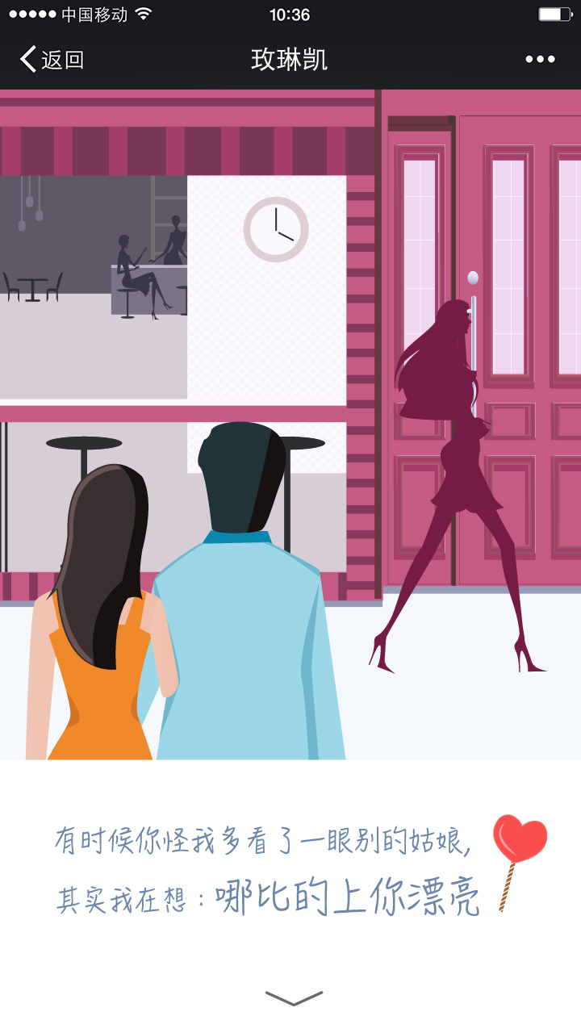

Slide 3



Slide 4



Slide 5



